Slide 1
Plýtvání potravinami v domácnostech
Lucie Veselá
PEF MENDELU

Slide 2
Plýtvání potravinami a prevence vzniku potravinového odpadu v domácnostech

Slide 3
Cíle projektu
  Zjistit skutečný objem plýtvání potravinami u domácností
  Zjistit zda a jak je možné ovlivnit chování domácností v nakládání s potravinami
  Doporučit účinné postupy působení na omezení plýtvání potravinami u spotřebitele

Slide 4
Měření plýtvání a změny chování
1. rok
Měření reálného potravinového odpadu bez intervenčních zásahů
2. rok
Probíhající intervence a měření reálného okamžitého efektu
3. rok
Měření reálného dlouhodobého efektu intervence po ukončení působení

Slide 5
Komunikační kampaň proti plýtvání potravinami

Slide 6




Kampaň „Kup, co sníš“
Chytré nakupování
Správné skladování
Vaření bez zbytků
Dva intervenční mody

Slide 7
Méně náročné
„levnější“ působení

Slide 8









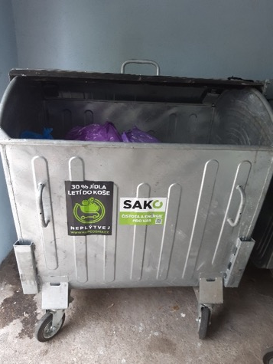


Méně náročné „levnější“ působení

Slide 9
Náročnější
„dražší“ působení

Slide 10
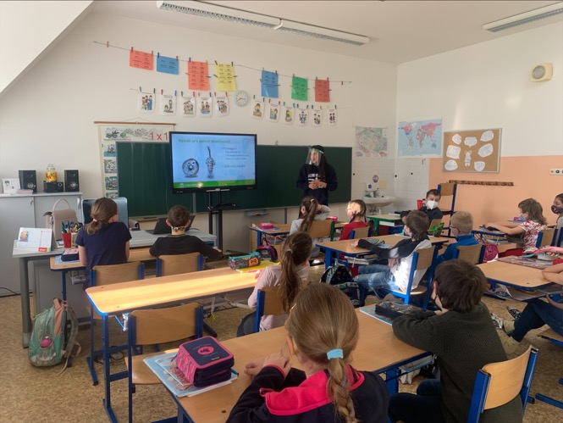
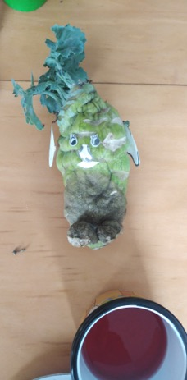
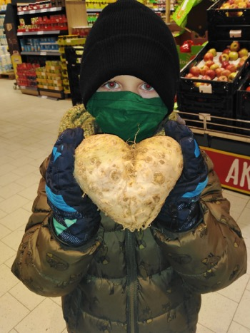
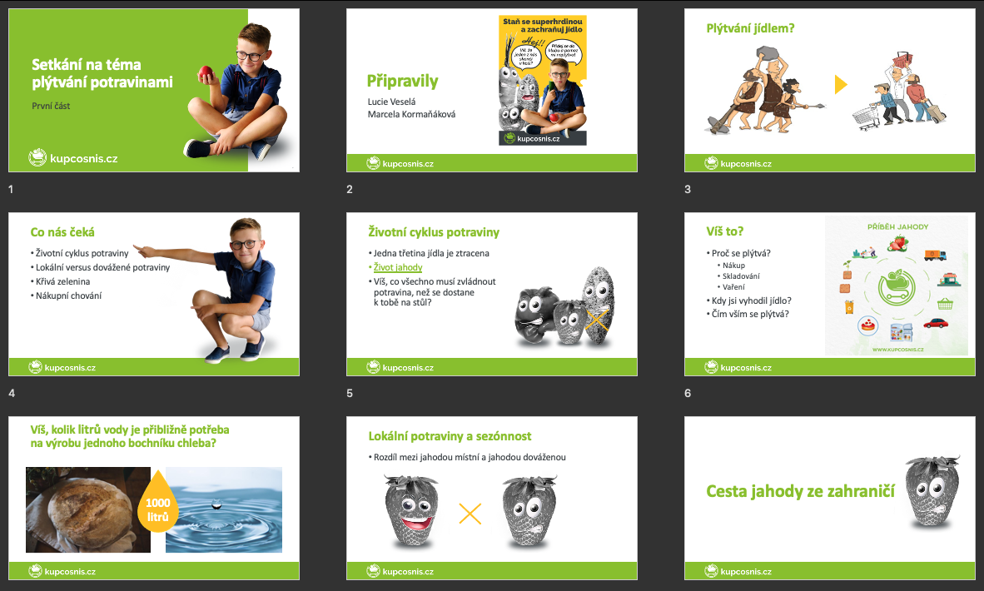

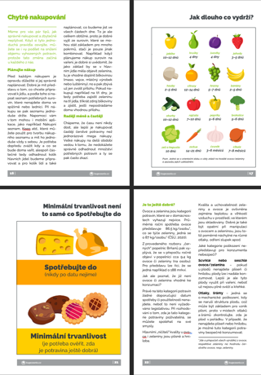
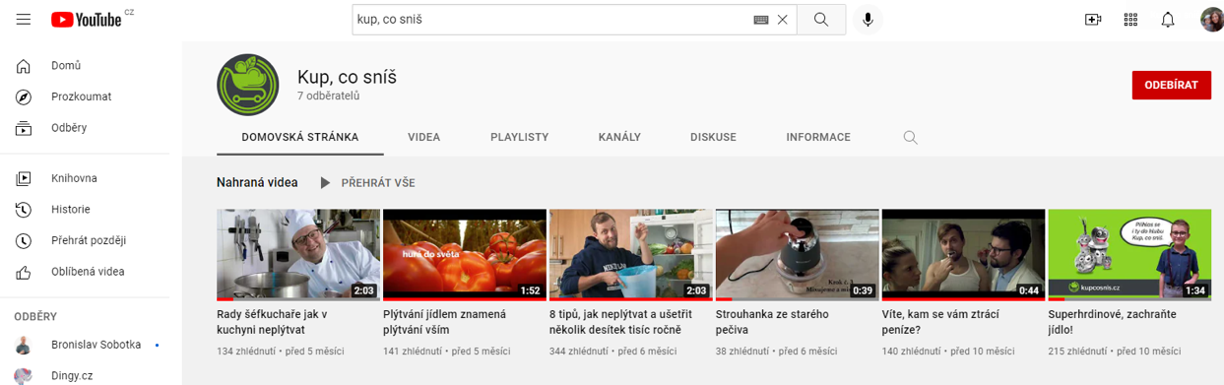

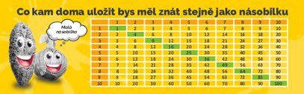


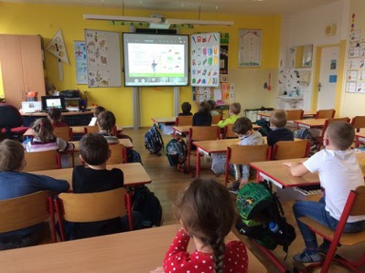
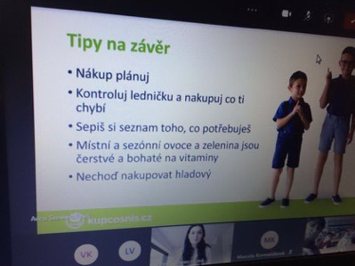
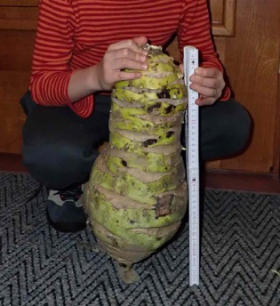


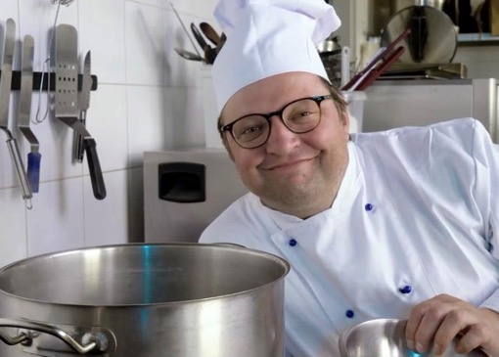
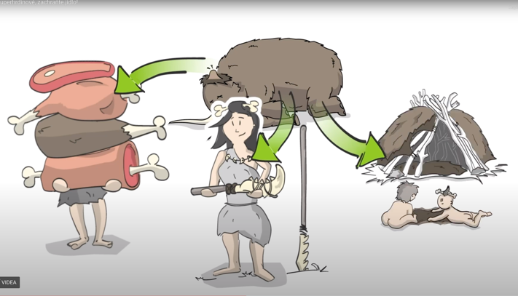


Náročnější „dražší“ působení

Slide 11
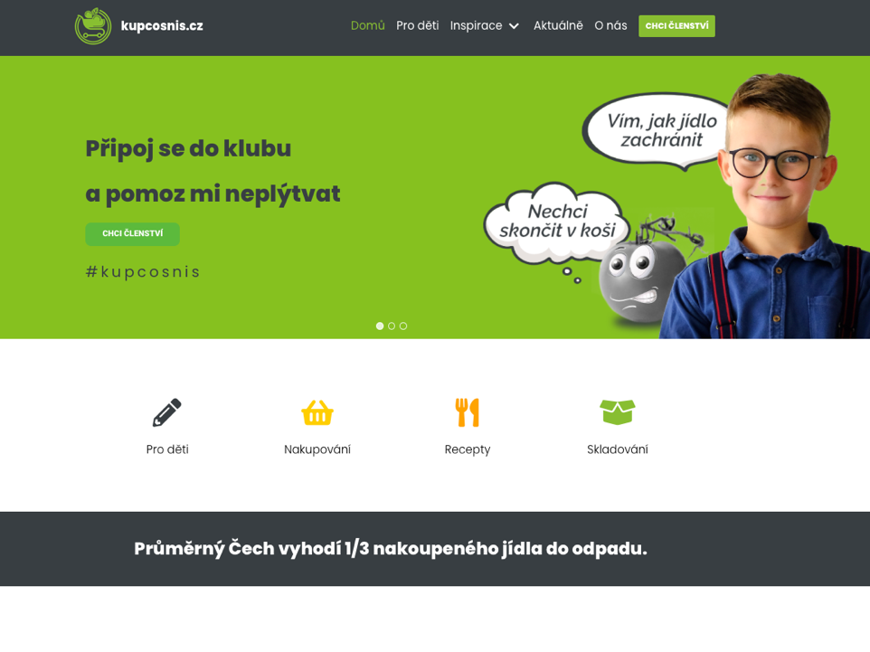

Slide 12


Soutěž komunikačních projektů „Zlatý středník“

Slide 13
Realizace

Slide 14
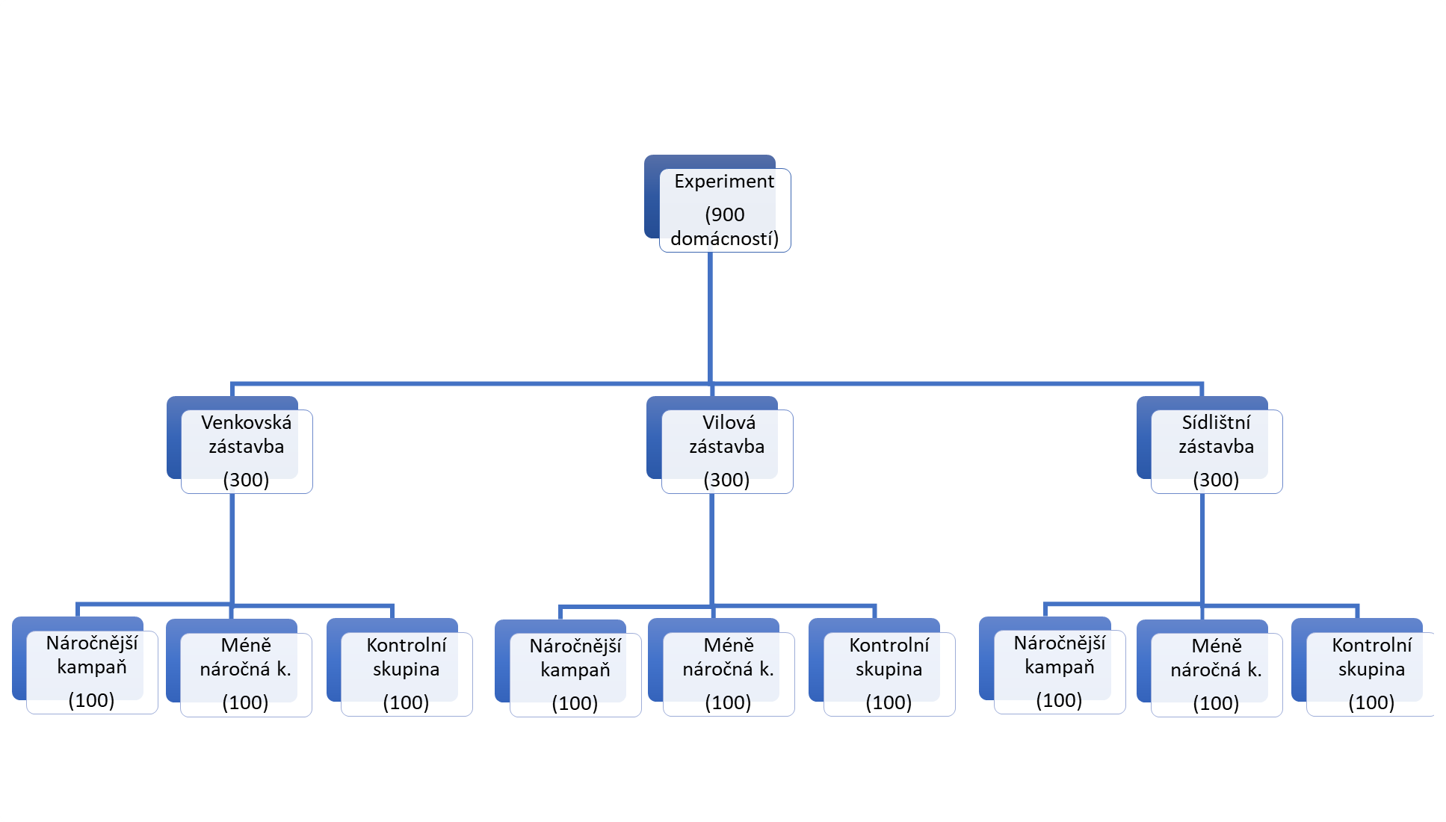
Design projektu

Slide 15
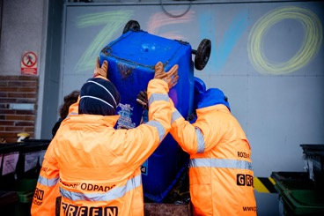
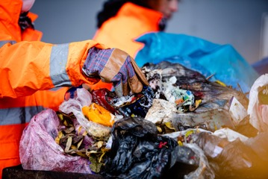
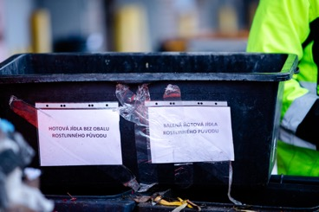
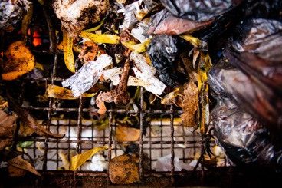
Fotografie z rozboru odpadu

Slide 16
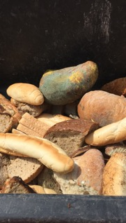
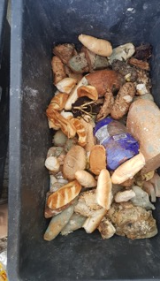
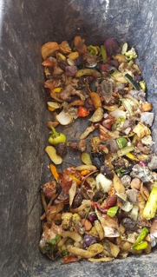
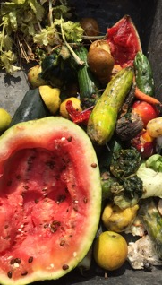
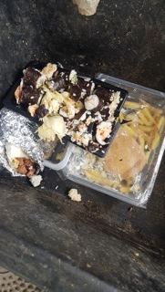
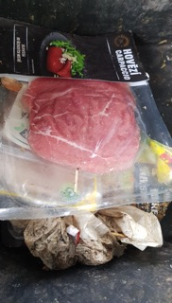
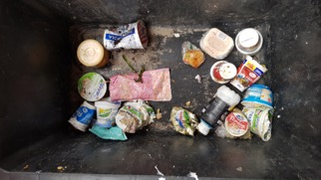
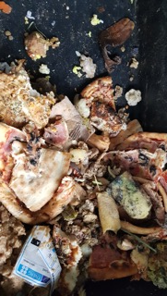

Slide 17
Výsledky rozboru odpadu

Slide 18
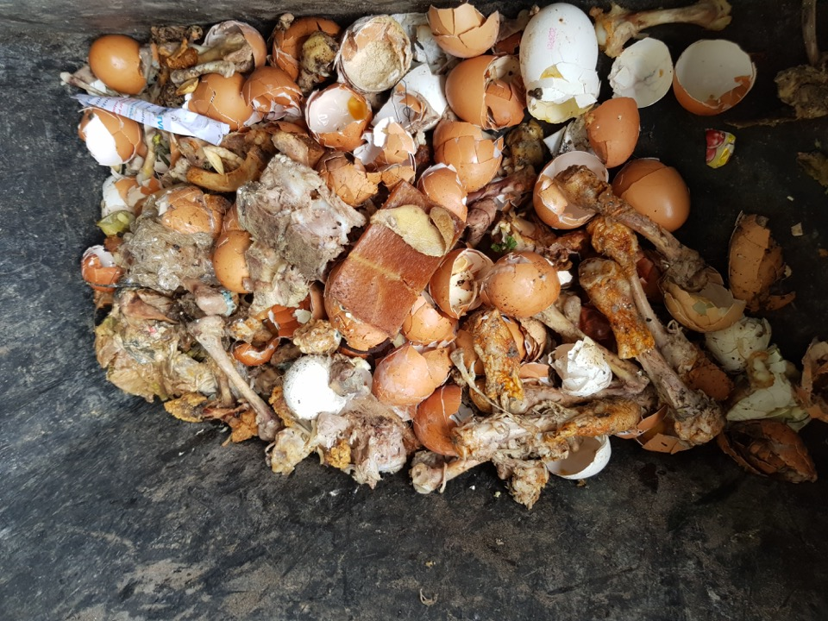
Nevyhnutelný odpad

Slide 19
Kolik kg potravin skončí průměrně ve směsném komunálním odpadu?
Průměrně za všechny typy zástaveb 36,4 kg na osobu za rok
(meziroční snížení o 11 % v intervenčním roce)

Slide 20
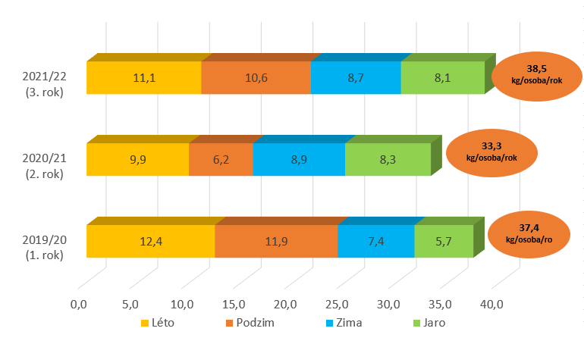
Plýtvání potravinami v průběhu roku (kg/osoba)

Slide 21
Vybrané kategorie vyplýtvaných potravin dle období (kg/osoba/rok)

Slide 22
Příčiny plýtvání

Slide 23
Objem plýtvání potravinami v domácnosti

Slide 24
Příčiny plýtvání potravinami v domácnosti

Slide 25

Nákupní chování
Více než polovina domácností:
  Kontroluje zásoby
  Píše nákupní seznam
  Plánuje nákup a přípravu jídel
  Neupřednostňuje velká balení
Téměř polovina respondentů uvádí, že:
  Nepovažuje cenu za nejdůležitější faktor
  Nevyužívá slevy a nákupy potravin v akci
Plýtvání potravin roste s:
  Častěji prováděnými většími nákupy (500 a více Kč)
  Vyšší měsíčních příjmů
  Počtem členů domácnosti
Staticky významný rozdíl je mezi generacemi

Slide 26
Shrnutí hlavních zjištění
Pokles plýtvání v druhém intervenčním roce
  Efekt pandemie X efekt kampaně
Sezónnost plýtvání
Změna chování - food management domácností
Vhodná forma působení dle experimentu
Lidé chtějí o problematice vědět více, ale neuvědomují si plýtvání u sebe ve své domácnosti

Slide 27
Jak podpořit redukci plýtvání?
Pozitivní motivace (kredit, odměna)
  Pocit hrdosti, sounáležitosti
Informace ověřené, lokální a spíše jednoduché
  Komunikace dopadů plýtvání, tlak ze strany spotřebitele na udržitelnost
Praktické tipy a rady
  Osvěta pojmů data použitelnosti a min. trvanlivosti
  Pomoc při plánování nákupu (seznam dle historie nákupů)
  Informace o vhodném uskladnění
  Využití zbytků potravin
Vizualizace problematiky
  Gamifikace, nové algoritmy zábavy
Pravidelné působení (edukace, diskuze)

Slide 28
V boji s plýtváním pokračujeme dalšími projekty
Systém shromažďování potravinových odpadů v podmínkách městských sídlišť (2022 – 2025)
  Grantová agentura Gregora Johana Mendela
  Mezioborový interní výzkumný projekt
Smart food (2021 – 2023)
  Rozvoj kompetencí v oblasti udržitelného rozvoje vedoucí ke snížení plýtvání potravin
  Operační program Praha - pól růstu ČR
  Pedagogická fakulta UK a PEF MENDELU
  Interaktivní výuková média + Metodiky + ŠVP

Slide 29
Smart Food
Cíl: odnaučit děti plýtvat potravinami a zlepšit jejich vědomosti o spotřebě jídla (změna behaviorálních vzorců)
Poskytnout pro ZŠ podklady pro výuku v oblasti zacházení
s potravinami:
  V kontextu České republiky (TA-ČR MENDELU)
  Ucelené vzdělávací materiály pro děti a žáky (atraktivní formou)
  Metodiky pro učitele (zavádění principů udržitelného rozvoje do ŠVP)
www.chytresjidlem.cz

Slide 30
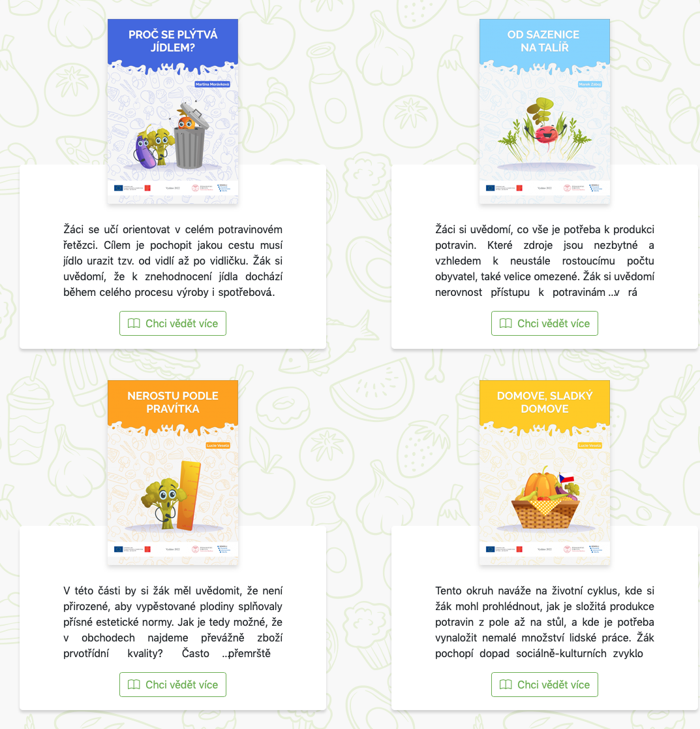
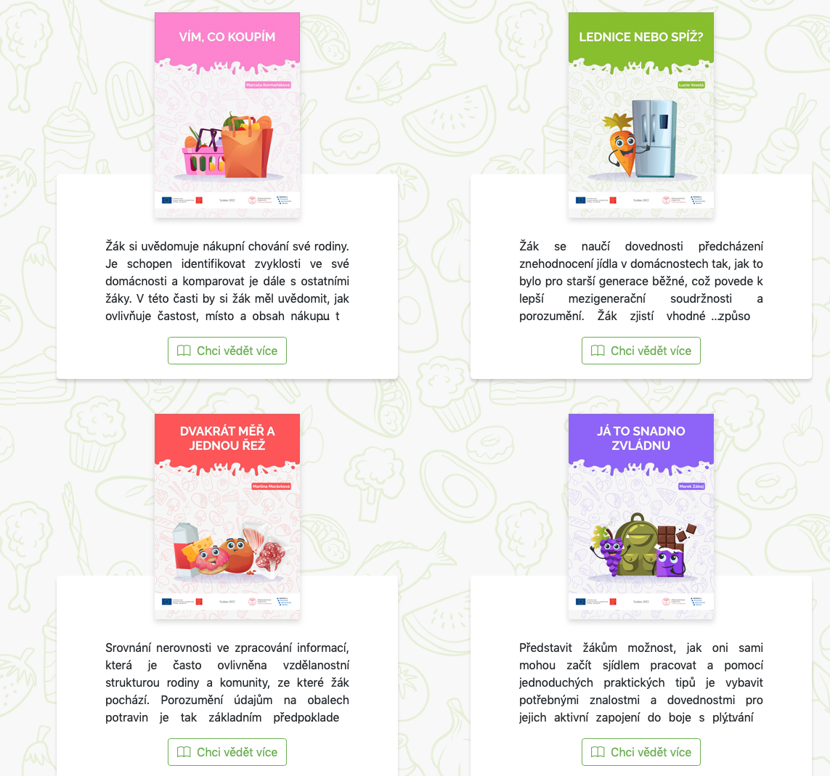
Smart Food

Slide 31
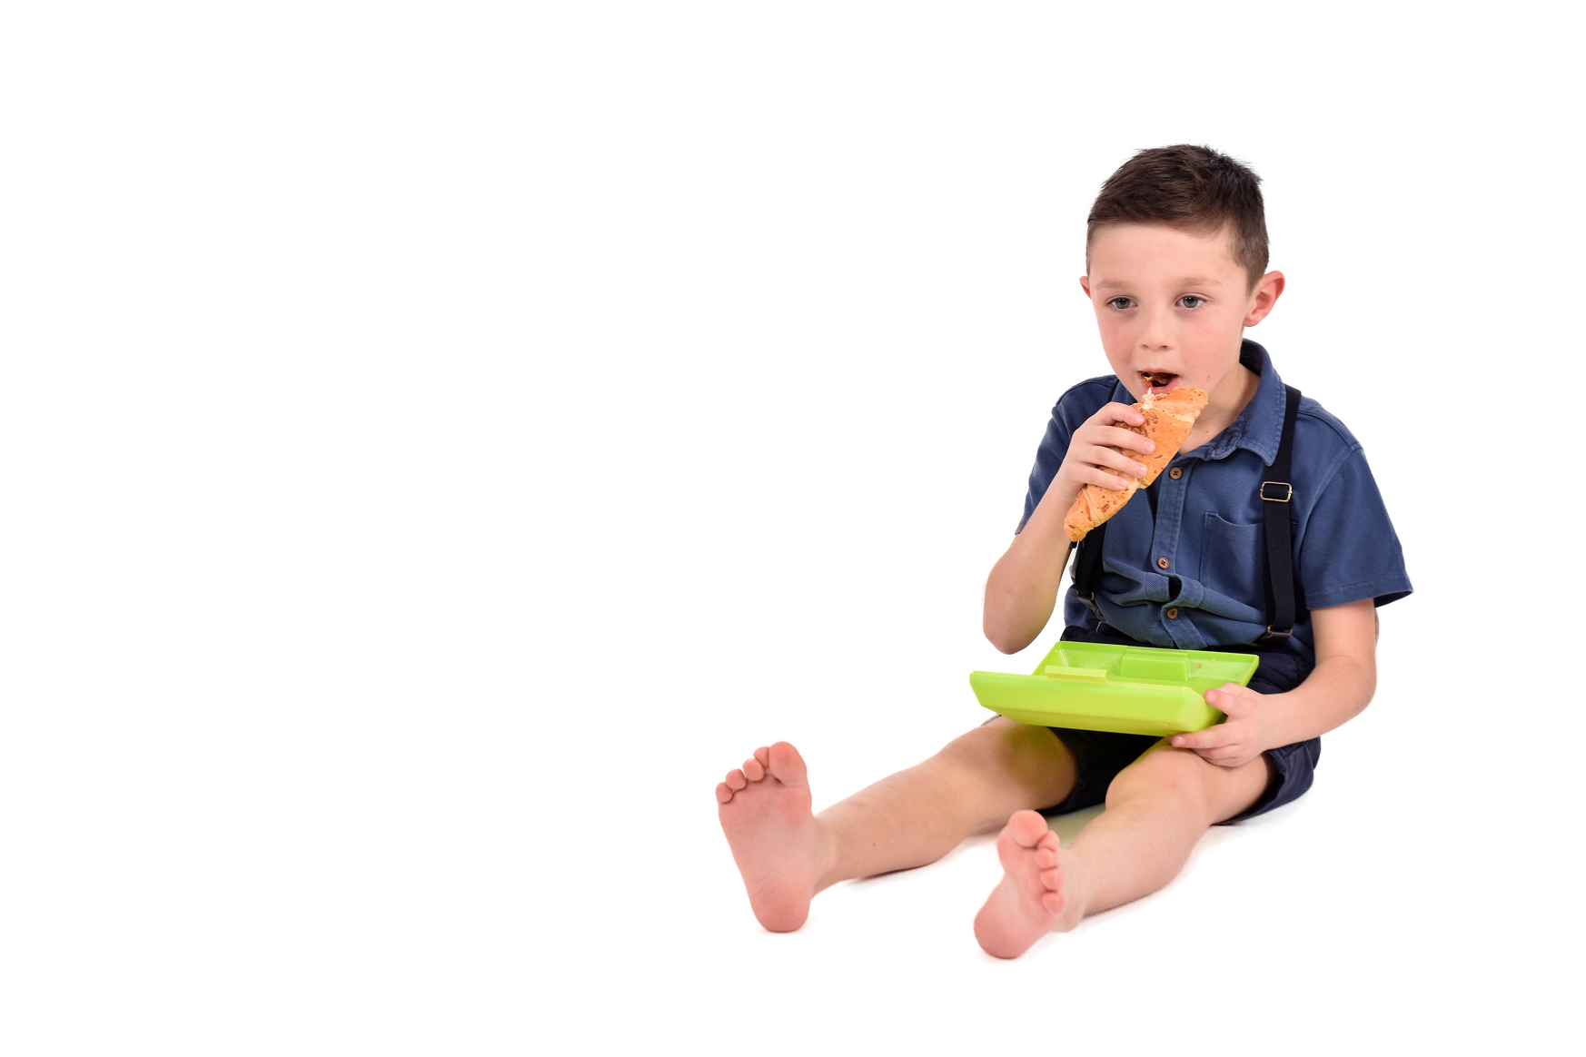
Děkuji za pozornost
Objektivní měření odpadu a efektu působení
Komplexní komunikační kampaň v boji proti plýtvání
Kontinuálnost působení
Změna chování spotřebitele
Snížení plýtvání potravinami
Navazující projekty
Lucie Veselá, lucie.vesela@mendelu.cz

